Slide 1
CONGRESO DE ARQUITECTURA HOSPITALARIA
21 y 22 de noviembre Santiago Chile

Slide 2
introducción
CONGRESO DE ARQUITECTURA HOSPITALARIA
21 y 22 de noviembre Santiago Chile

Slide 3
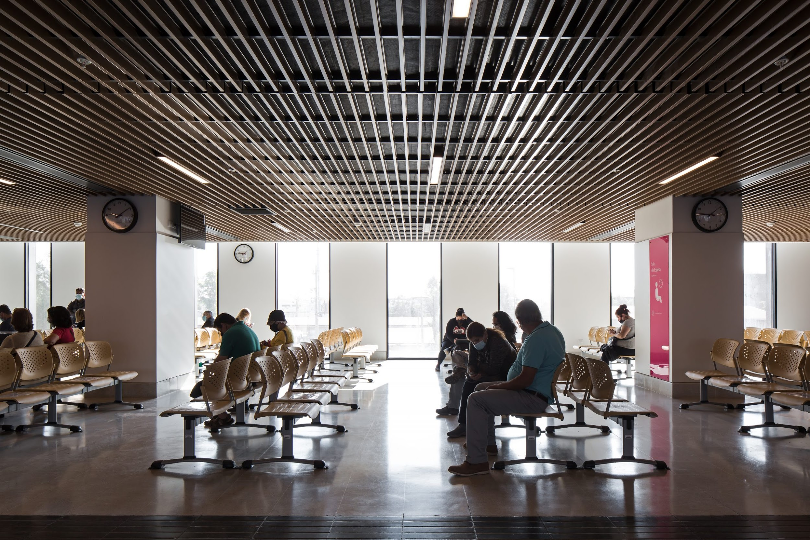
CONGRESO DE ARQUITECTURA HOSPITALARIA
21 y 22 de noviembre Santiago Chile

Slide 4
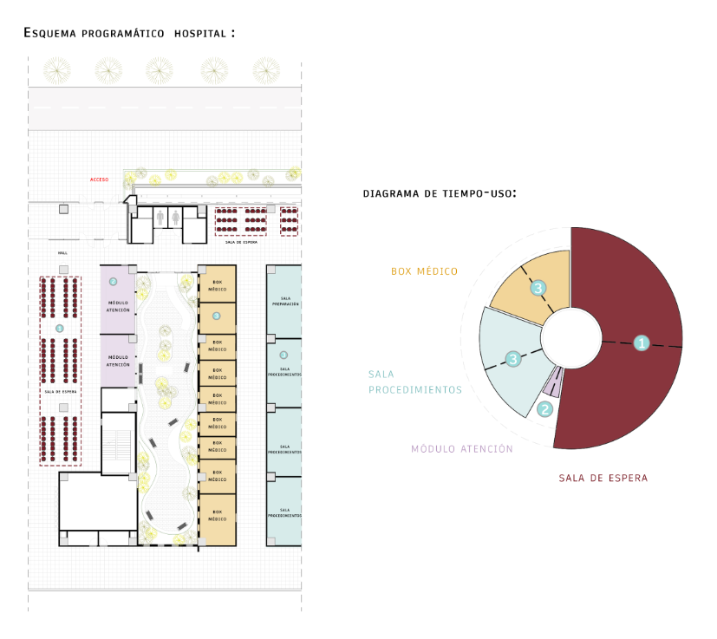
CONGRESO DE ARQUITECTURA HOSPITALARIA
21 y 22 de noviembre Santiago Chile

Slide 5
¿Cómo se empieza un proyecto de salud?
CONGRESO DE ARQUITECTURA HOSPITALARIA
21 y 22 de noviembre Santiago Chile

Slide 6
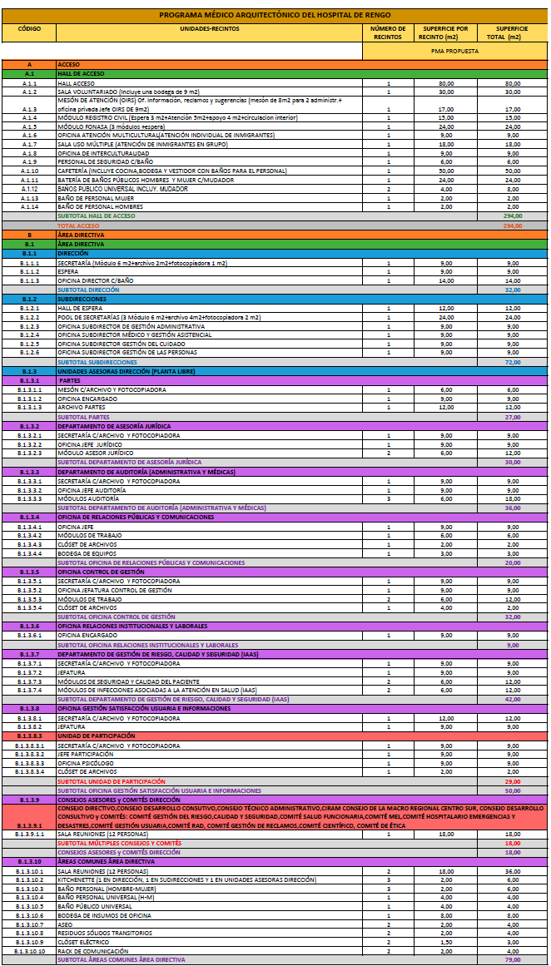
CONGRESO DE ARQUITECTURA HOSPITALARIA
21 y 22 de noviembre Santiago Chile

Slide 7
¿Cómo ordenar los requerimientos clínicos?
CONGRESO DE ARQUITECTURA HOSPITALARIA
21 y 22 de noviembre Santiago Chile

Slide 8
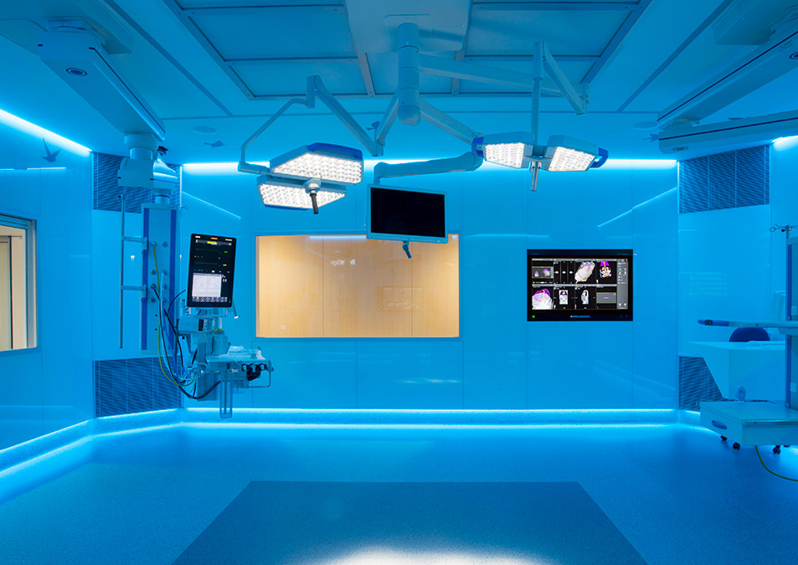
CONGRESO DE ARQUITECTURA HOSPITALARIA
21 y 22 de noviembre Santiago Chile

Slide 9
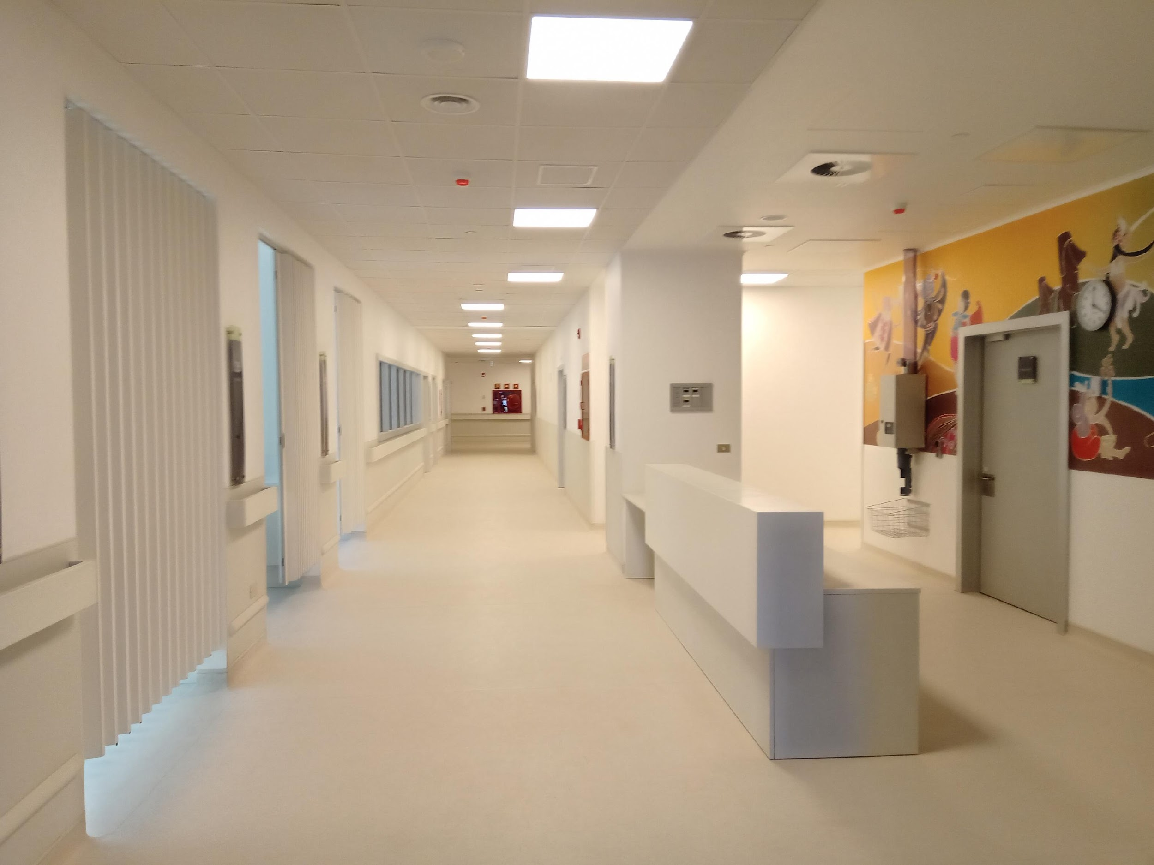
CONGRESO DE ARQUITECTURA HOSPITALARIA
21 y 22 de noviembre Santiago Chile

Slide 10
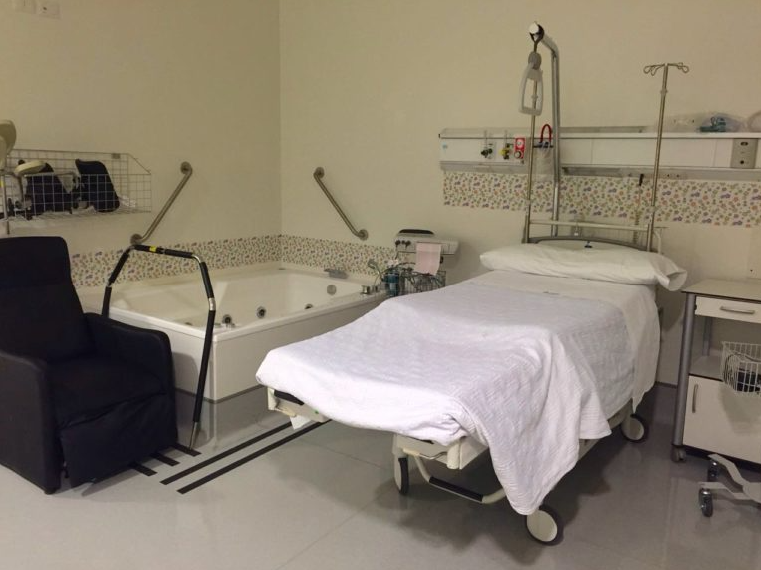
CONGRESO DE ARQUITECTURA HOSPITALARIA
21 y 22 de noviembre Santiago Chile

Slide 11
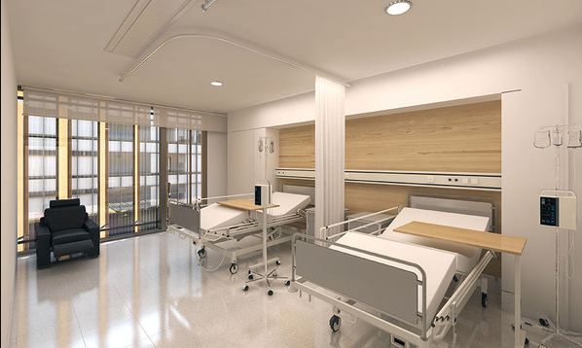
CONGRESO DE ARQUITECTURA HOSPITALARIA
21 y 22 de noviembre Santiago Chile

Slide 12
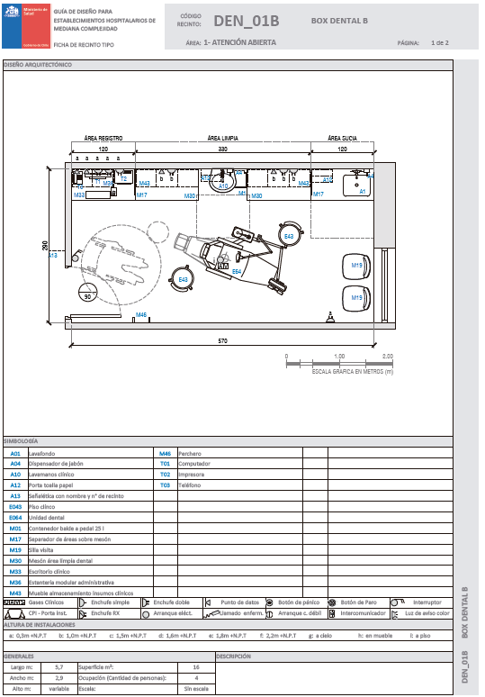
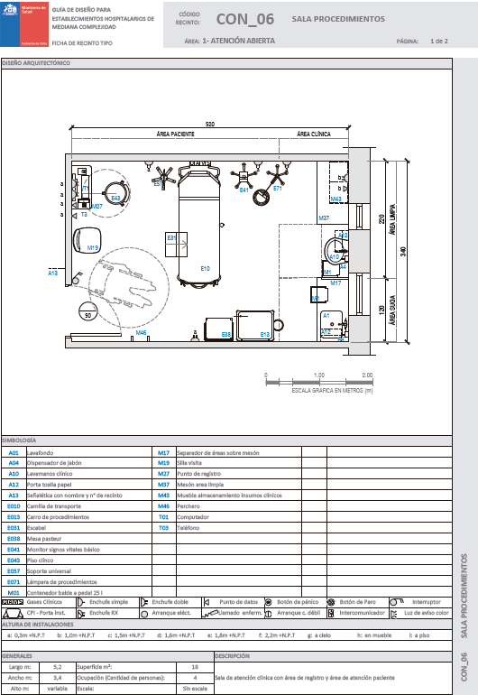
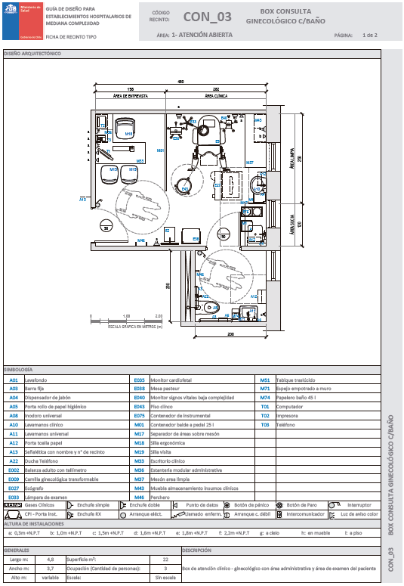
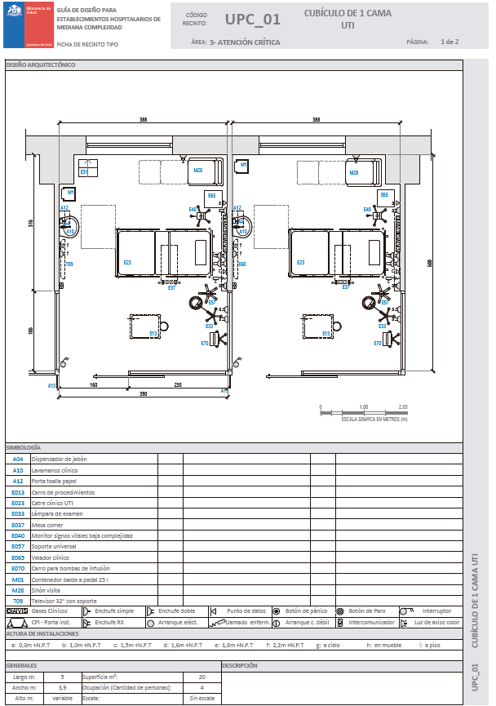
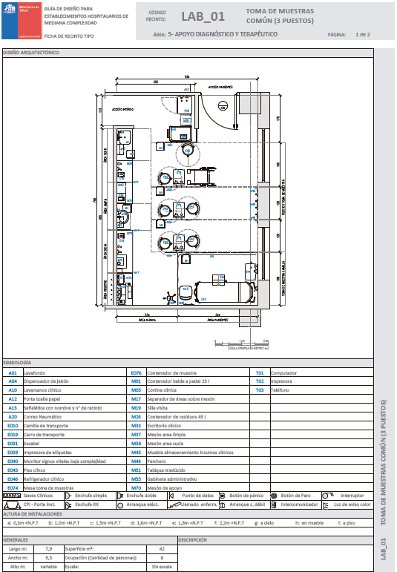
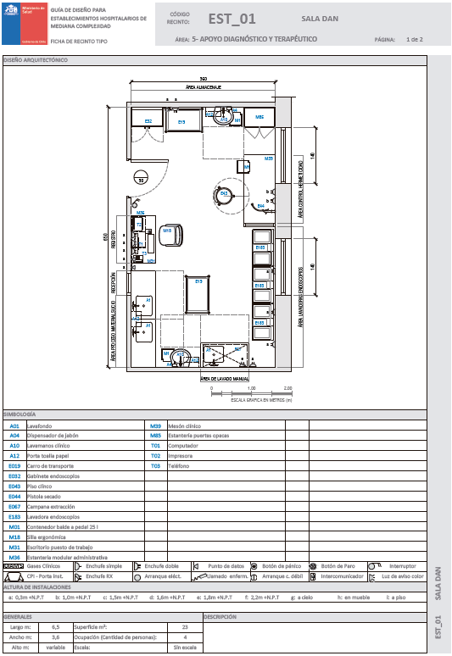
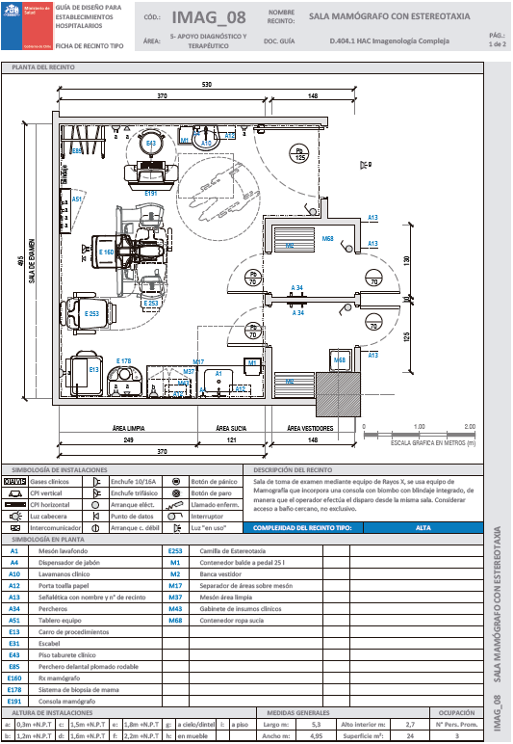
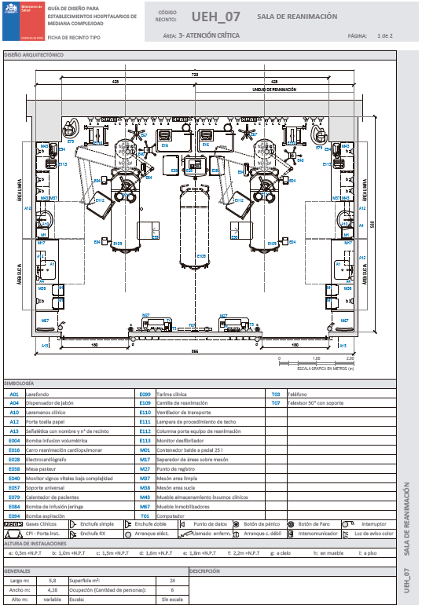
CONGRESO DE ARQUITECTURA HOSPITALARIA
21 y 22 de noviembre Santiago Chile

Slide 13
Concepto
CONGRESO DE ARQUITECTURA HOSPITALARIA
21 y 22 de noviembre Santiago Chile

Slide 14
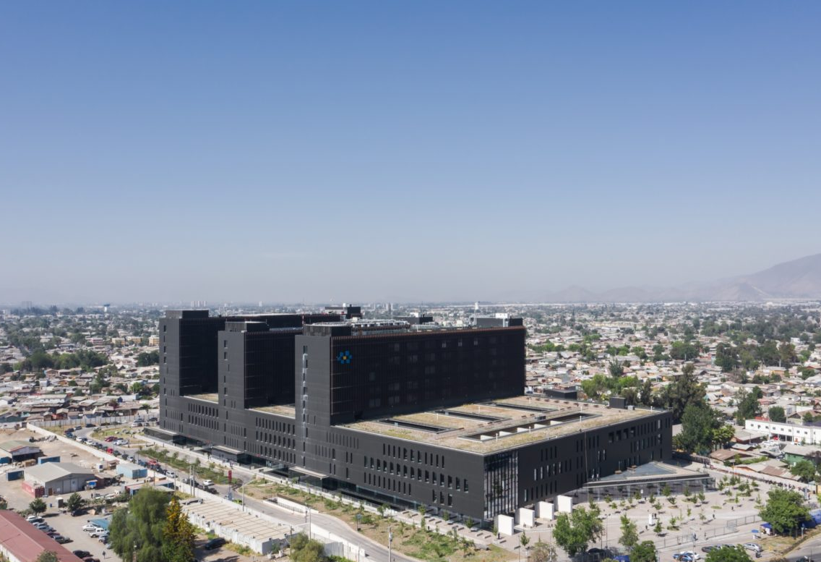
CONGRESO DE ARQUITECTURA HOSPITALARIA
21 y 22 de noviembre Santiago Chile

Slide 15
CONGRESO DE ARQUITECTURA HOSPITALARIA
21 y 22 de noviembre Santiago Chile

Slide 16
Impacto urbano
CONGRESO DE ARQUITECTURA HOSPITALARIA
21 y 22 de noviembre Santiago Chile

Slide 17
CONGRESO DE ARQUITECTURA HOSPITALARIA
21 y 22 de noviembre Santiago Chile

Slide 18
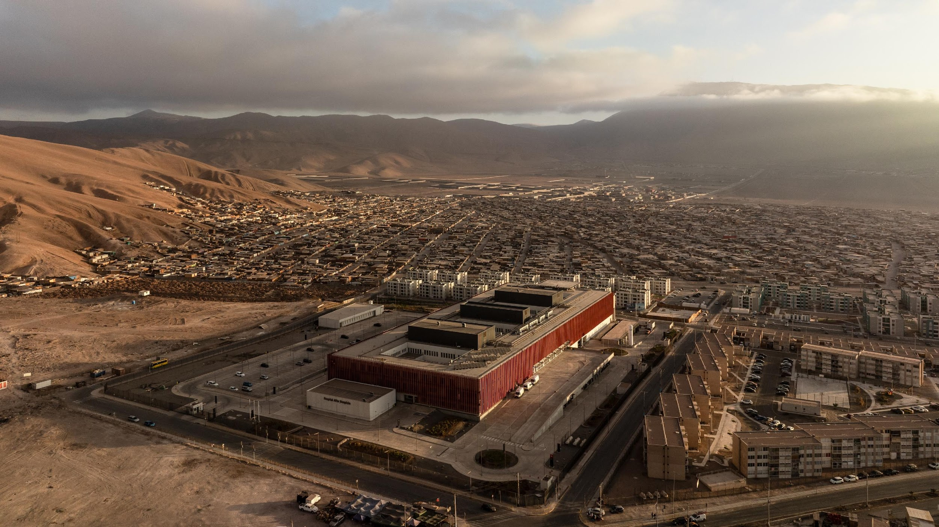
CONGRESO DE ARQUITECTURA HOSPITALARIA
21 y 22 de noviembre Santiago Chile

Slide 19
¿Qué es lo que siente el paciente?
CONGRESO DE ARQUITECTURA HOSPITALARIA
21 y 22 de noviembre Santiago Chile

Slide 20
CONGRESO DE ARQUITECTURA HOSPITALARIA
21 y 22 de noviembre Santiago Chile

Slide 21
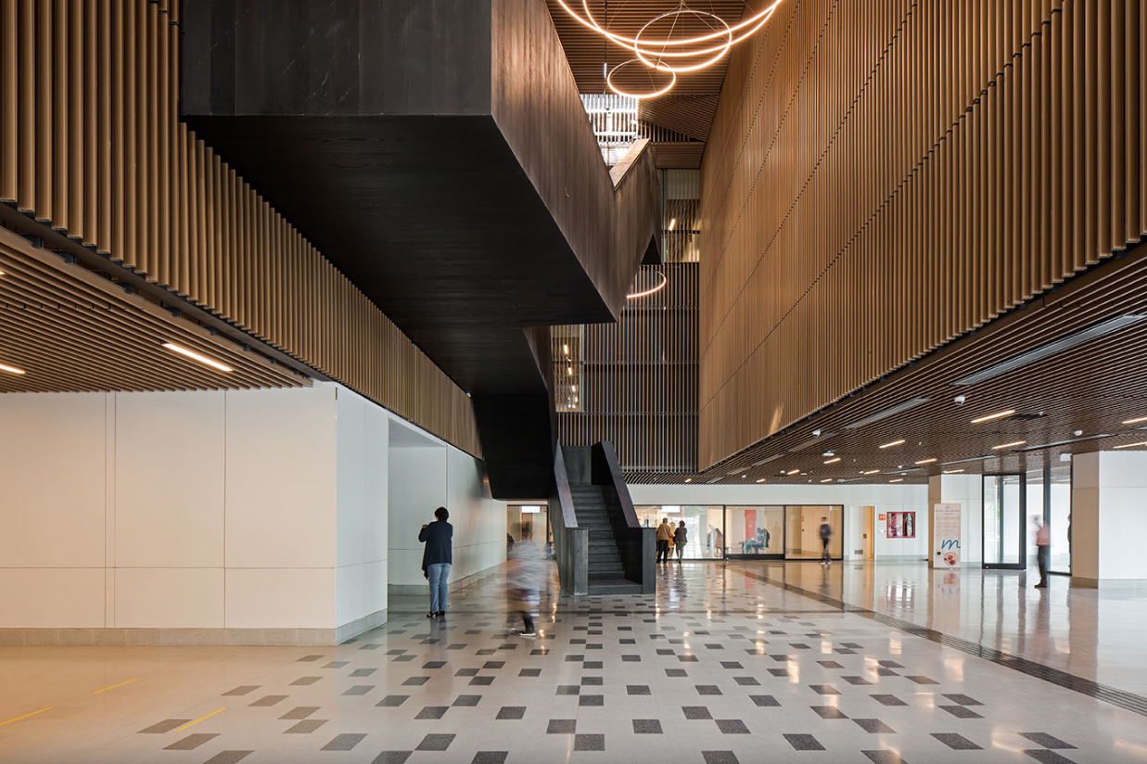
CONGRESO DE ARQUITECTURA HOSPITALARIA
21 y 22 de noviembre Santiago Chile

Slide 22
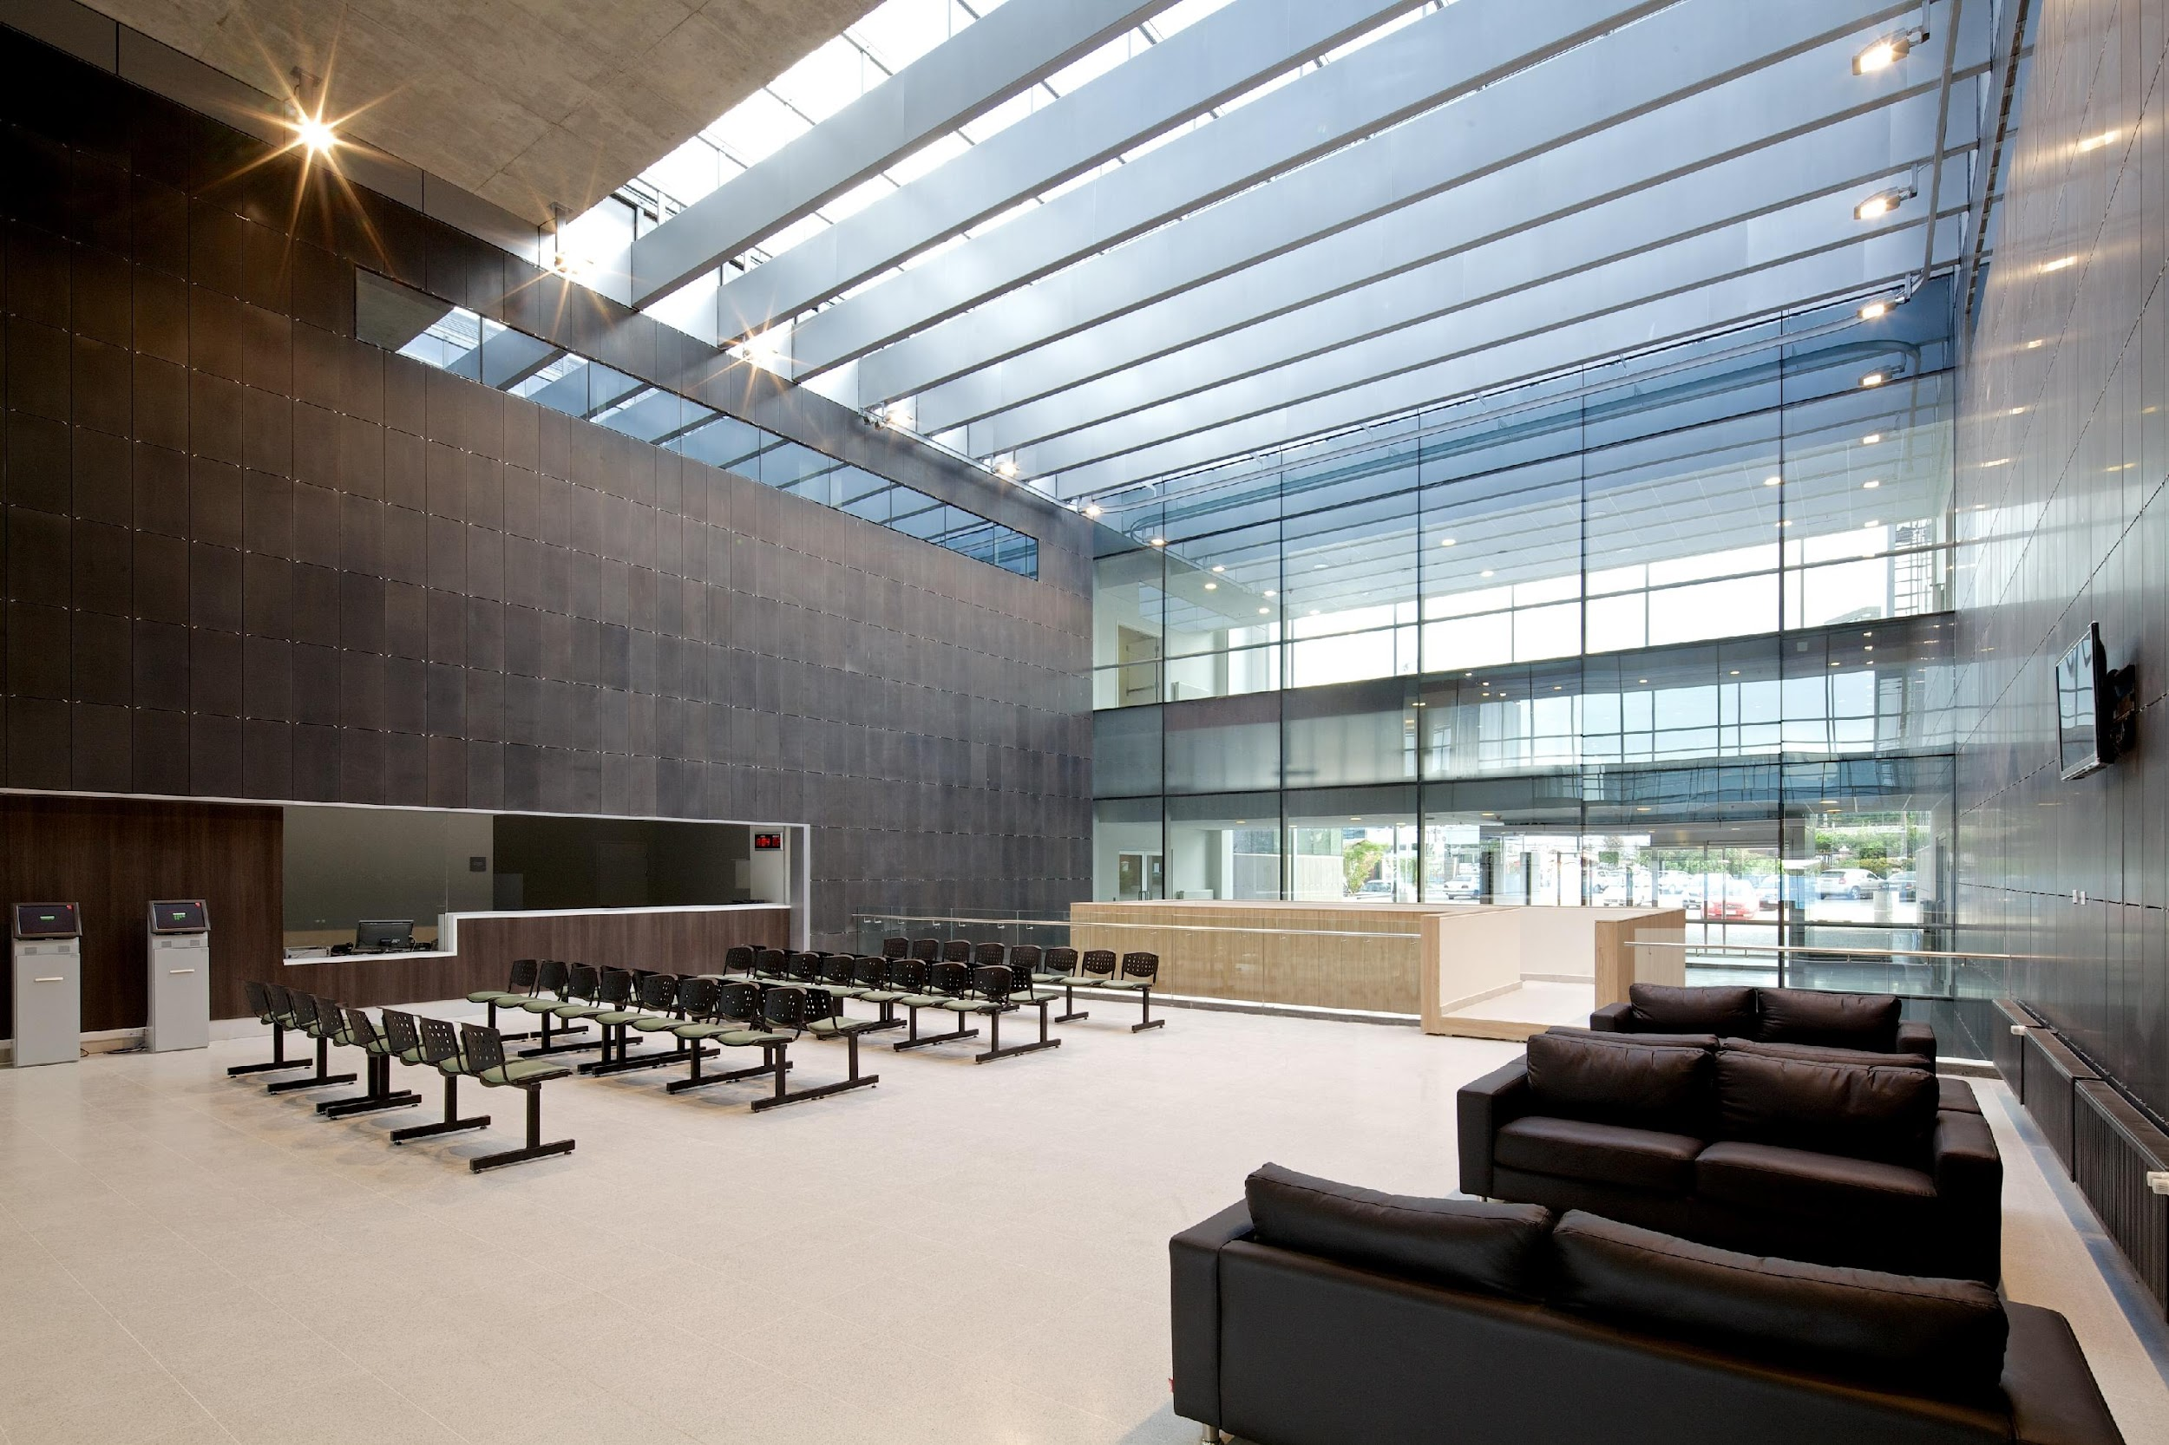
CONGRESO DE ARQUITECTURA HOSPITALARIA
21 y 22 de noviembre Santiago Chile

Slide 23
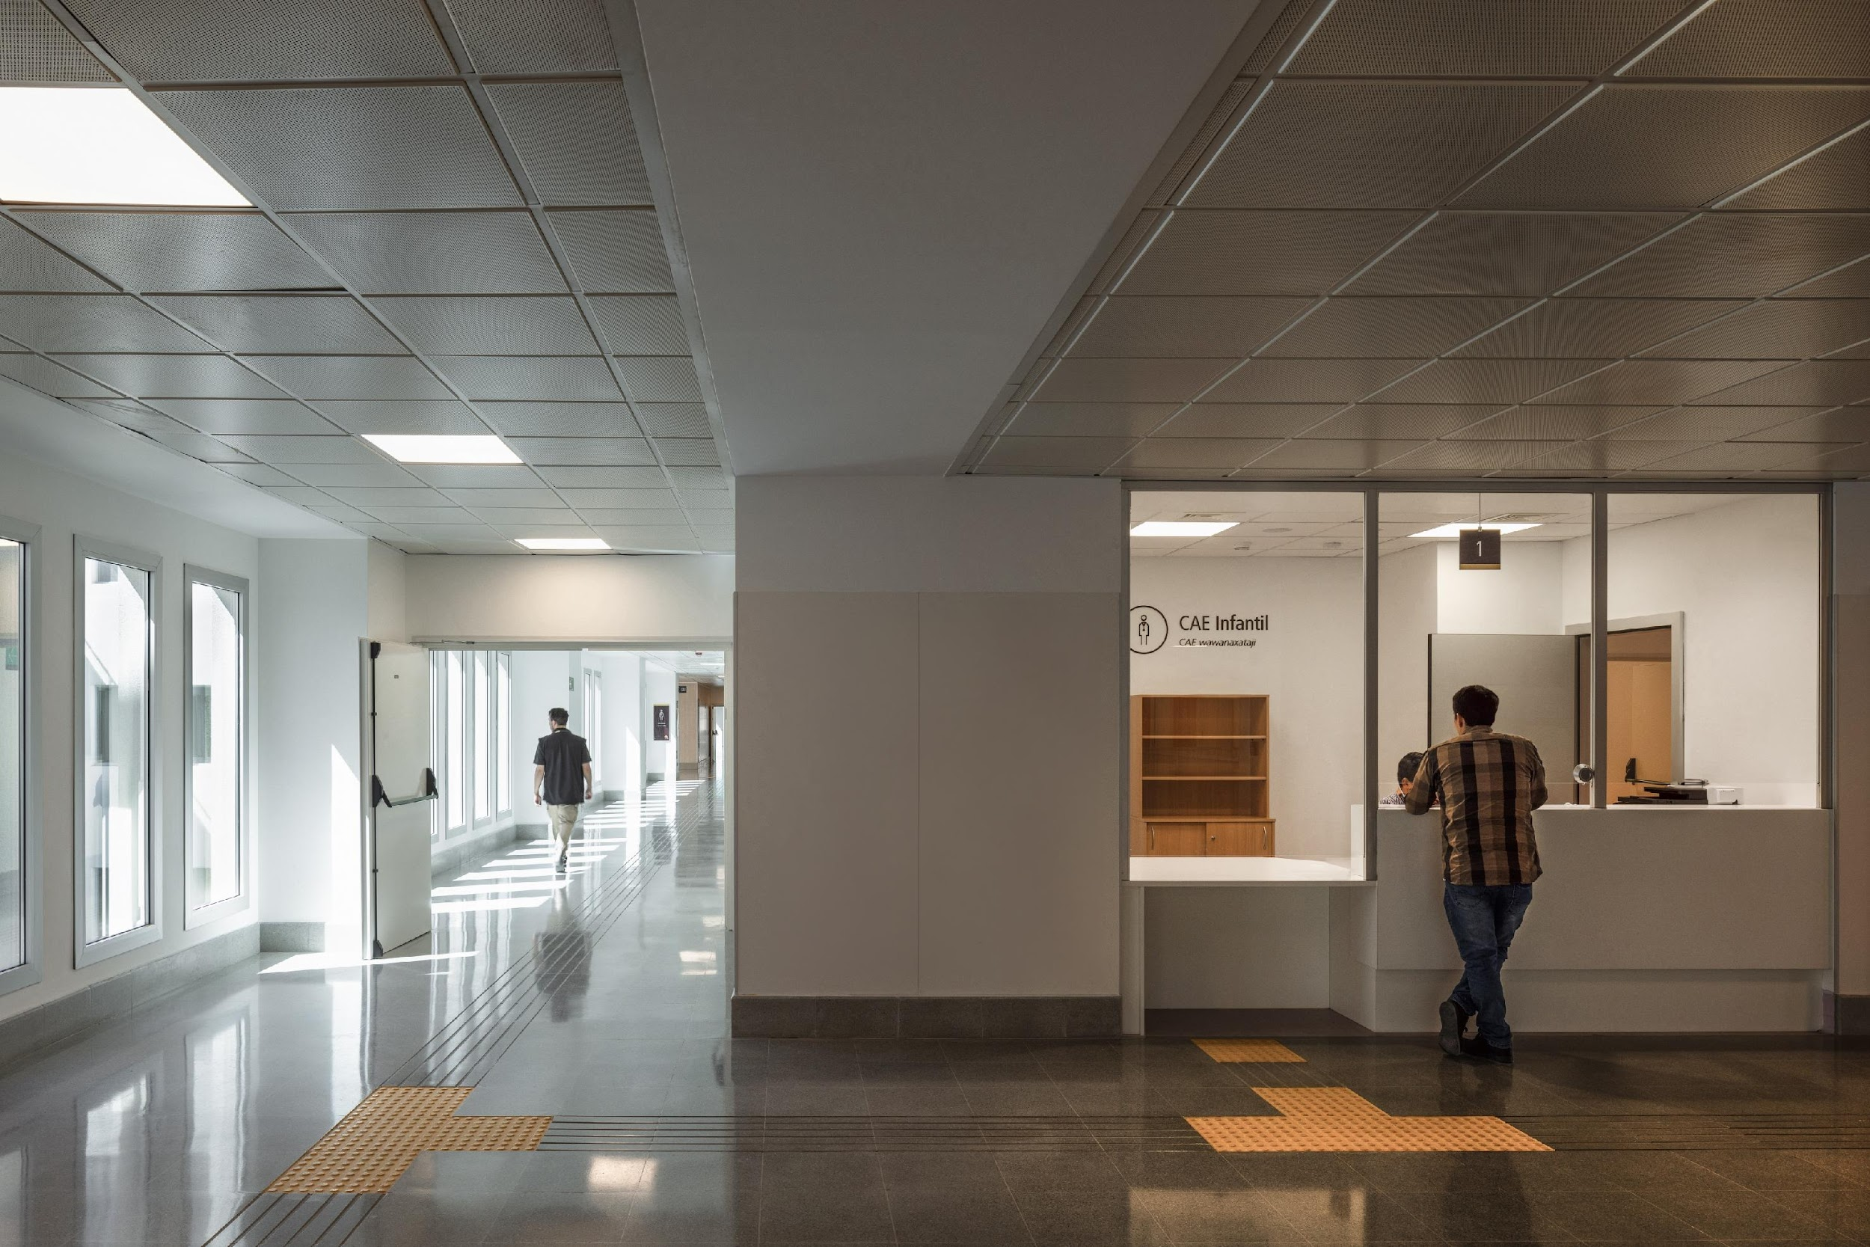
CONGRESO DE ARQUITECTURA HOSPITALARIA
21 y 22 de noviembre Santiago Chile

Slide 24
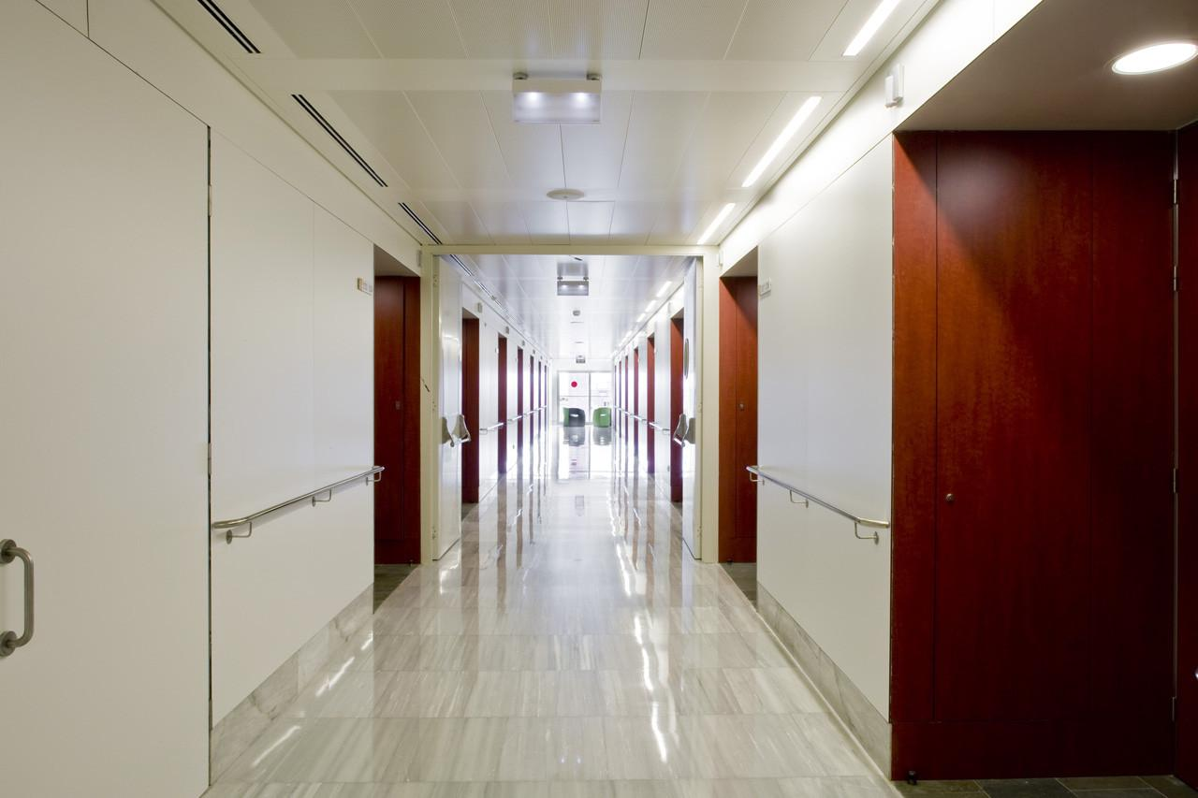
CONGRESO DE ARQUITECTURA HOSPITALARIA
21 y 22 de noviembre Santiago Chile

Slide 25
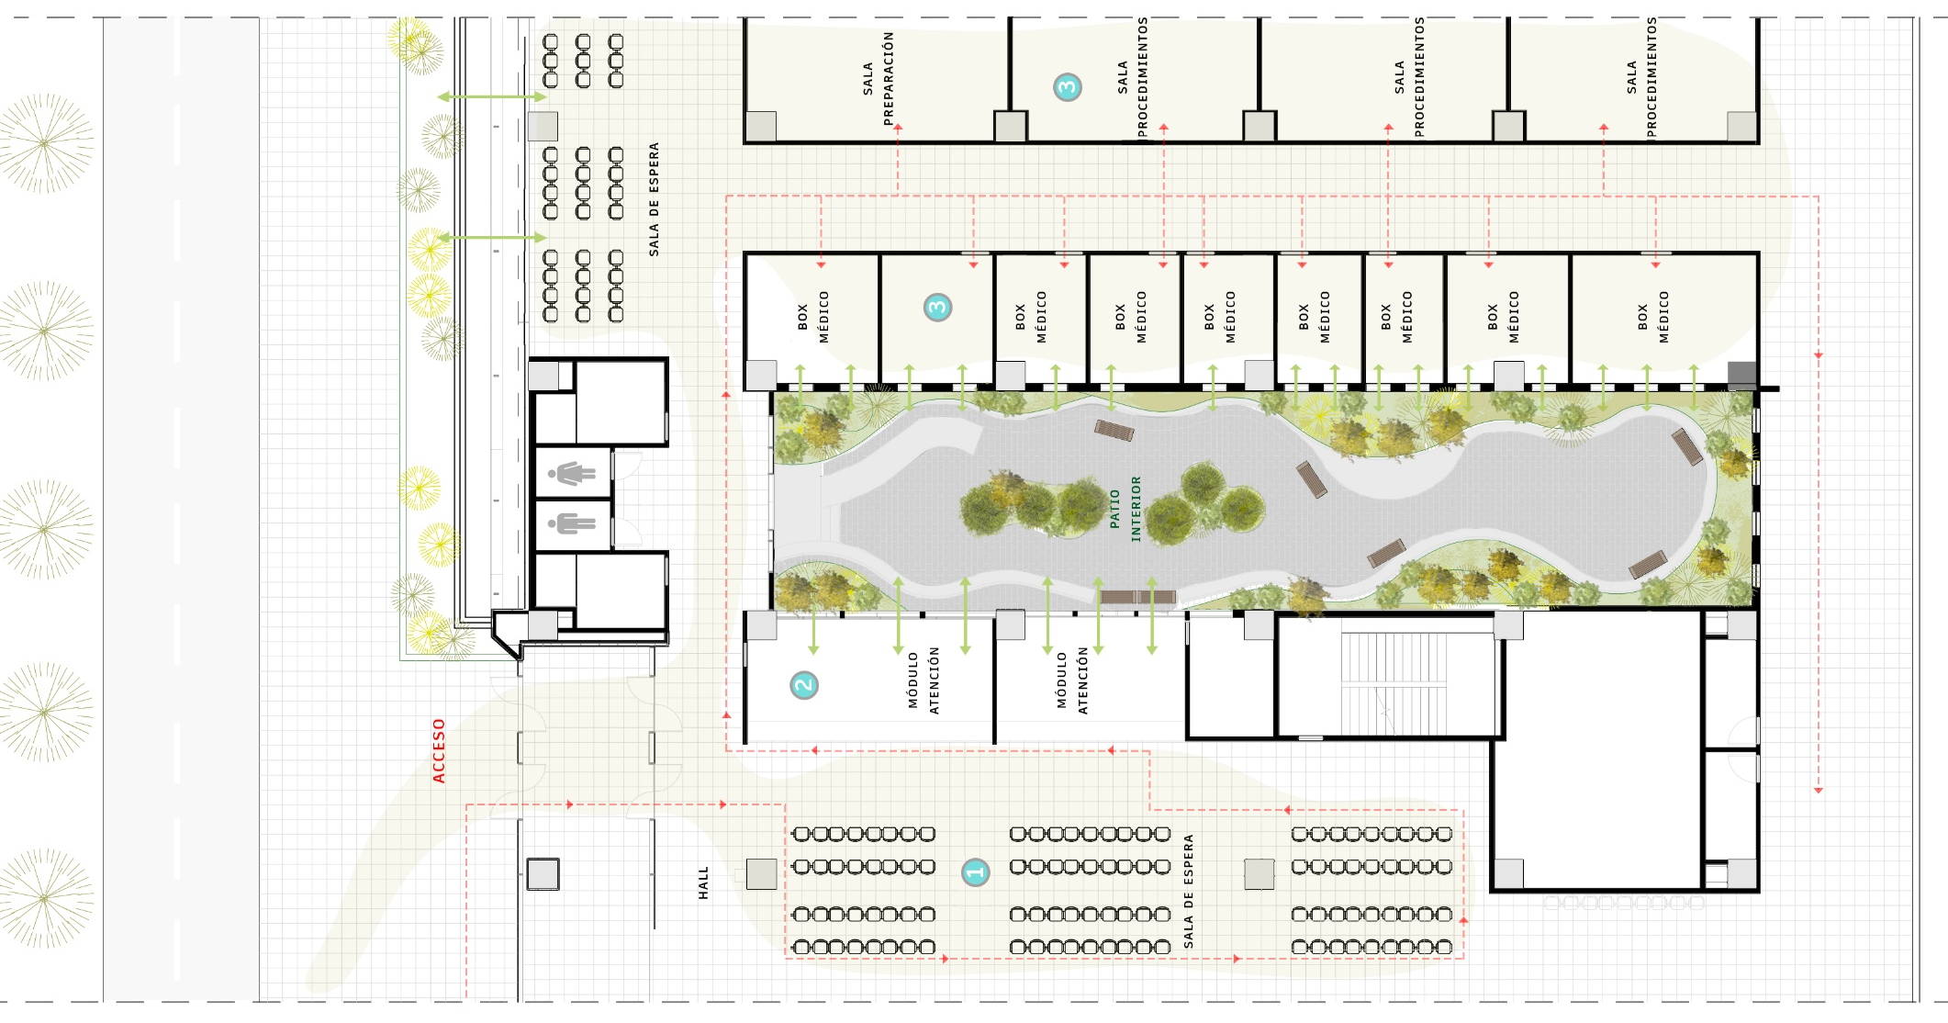
CONGRESO DE ARQUITECTURA HOSPITALARIA
21 y 22 de noviembre Santiago Chile

Slide 26
Espacios donde está el paciente
CONGRESO DE ARQUITECTURA HOSPITALARIA
21 y 22 de noviembre Santiago Chile

Slide 27
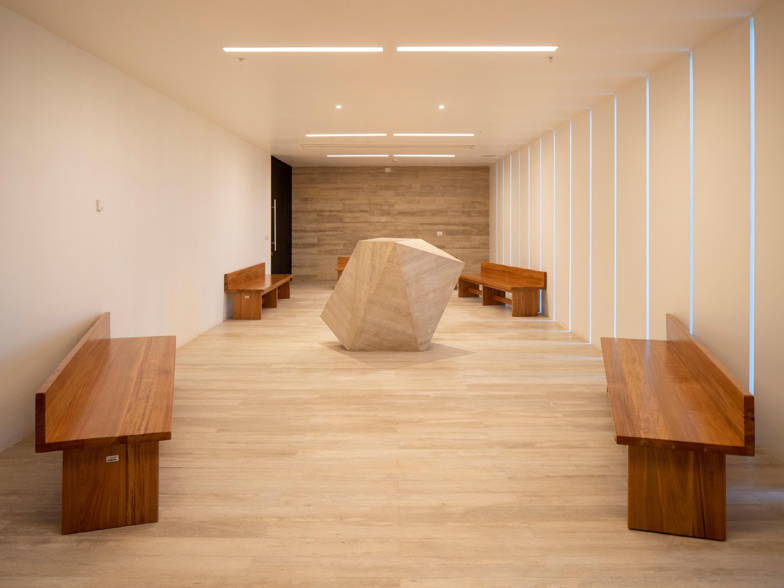
CONGRESO DE ARQUITECTURA HOSPITALARIA
21 y 22 de noviembre Santiago Chile

Slide 28
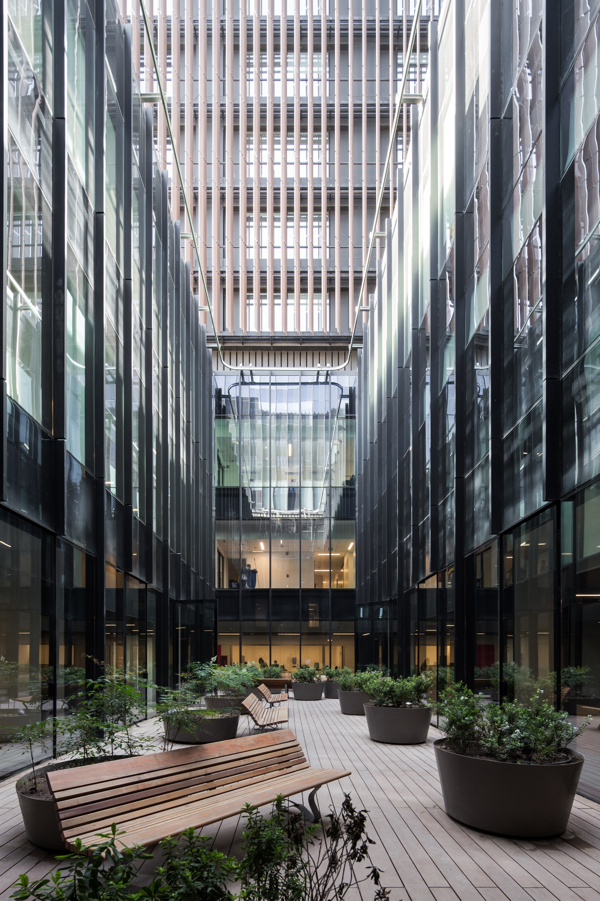
CONGRESO DE ARQUITECTURA HOSPITALARIA
21 y 22 de noviembre Santiago Chile

Slide 29
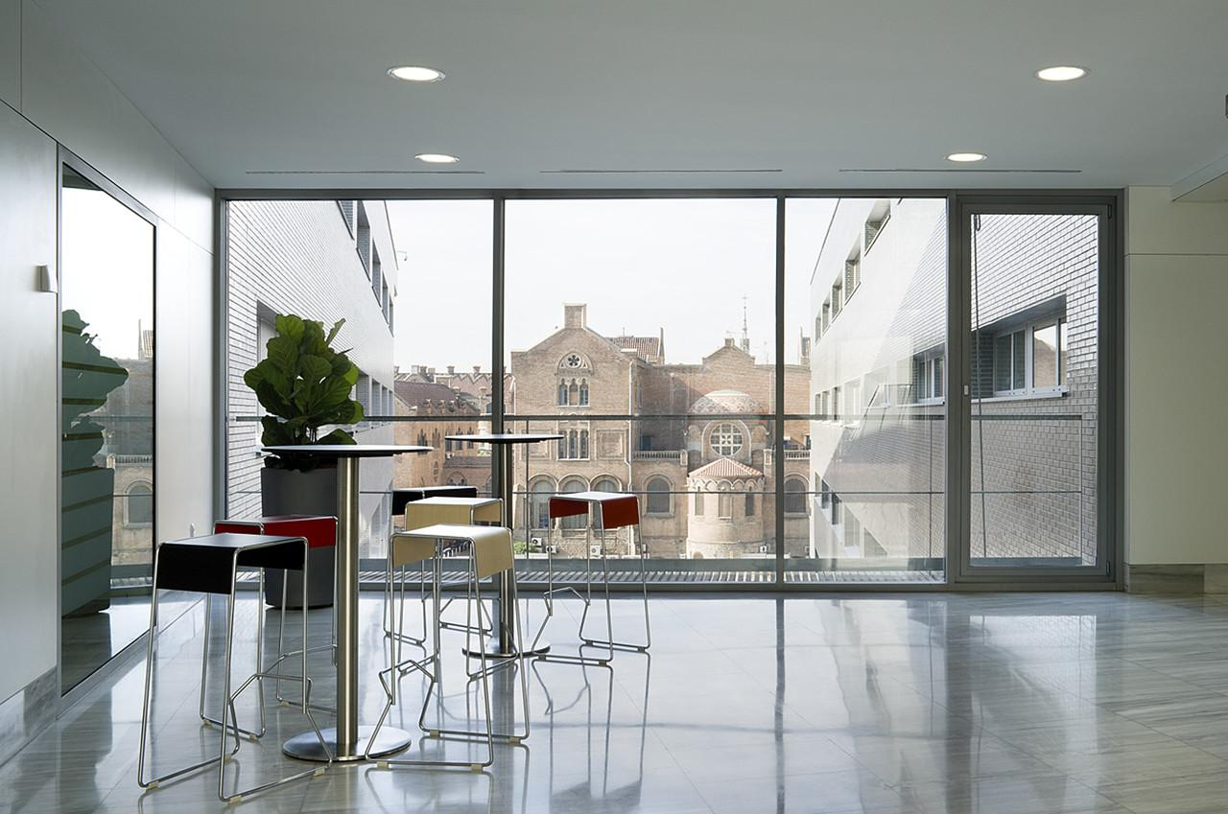
CONGRESO DE ARQUITECTURA HOSPITALARIA
21 y 22 de noviembre Santiago Chile

Slide 30
Conclusión
CONGRESO DE ARQUITECTURA HOSPITALARIA
21 y 22 de noviembre Santiago Chile

